Slide 1
Взаимосвязь двух видов искусств.
Цели урока:
1. Найти сходства и различия двух видов искусств;
2. Выявить взаимосвязь музыки и литературы

Slide 3
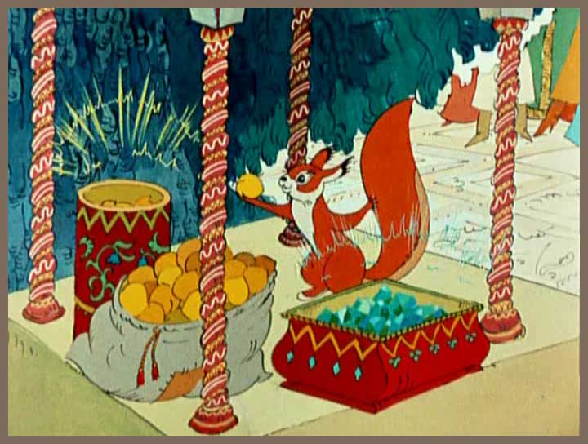
1 чудо

Slide 4
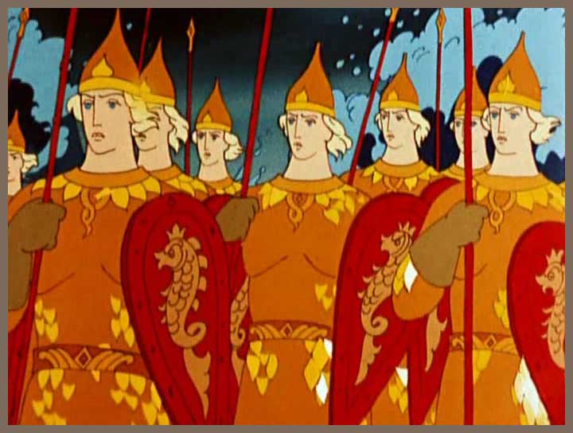
2 чудо

Slide 5
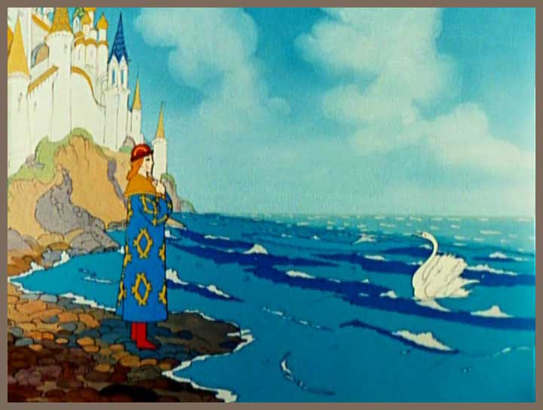
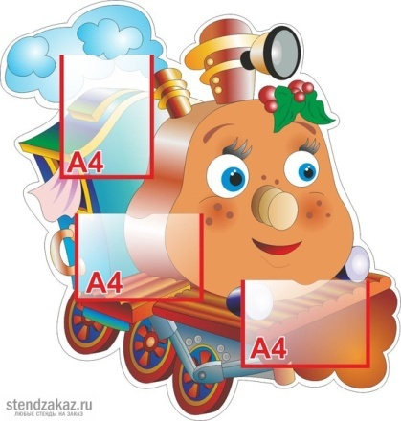
Характеристика звучания
Лад | Мажор, минор
Регистр | Низкий, средний, высокий
Динамика | Громко, не очень громко, тихо
Ритм | Равномерный, неравномерный
Темп | Быстрый, умеренный, медленный
Мелодия | Плавная, скачкообразная

Slide 6
3 чудо

Slide 7
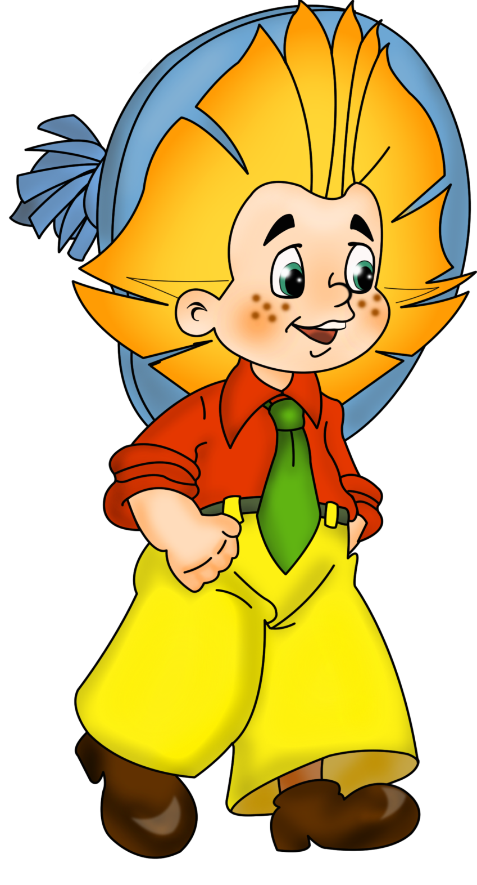
А про дедушку Мазая,
Я запомнил с детских лет.
Он в трамваи залезая
Забывал купить билет.
Швейк с Атосом - два шпиона,
Поднимали якоря.
Разводили шампиньоны
Тридцать три богатыря.
Бармалей поймал дельфина,
Гекльберри был слугой,
А курносый буратино
Дружит с бабою Ягой
Я читаю без запинки
Десять тысяч книжек в год
От картинки до картинки,
А потом наоборот.
Песенка Незнайки
Кто сказал такую бяку,
Не читал Незнайка книг!
Это враки, просто враки!
Заявляю напрямик.
Я читаю без запинки
Десять тысяч книжек в год
От картинки до картинки,
А потом наоборот.
Со страниц мелькают лица,
Я читаю все подряд.
Две страницы про жар-птицу,
Три страницы про зверят.
Я вперед быстрее звука
над страницами лечу.
Прочитал вчера про Чука,
Завтра Гека изучу.

Slide 8
Сегодня на уроке мне было интересно
Я понял…
Я узнал…
Я не понял...
У меня получилось
У меня не получилось
Я (не) доволен своим результатом на уроке
Мне понравилось
Мне не понравилось
Я ухожу с урока с _________ настроением

Slide 9
Молодцы!
Спасибо
за урок!

